Slide 1
Hiilikartta TP1: Aineistot ja mallit työkalun pohjana
Kick-off 19.4.2022
Emmi Hilasvuori, Henri Honkanen (Luke), Matti Katila (Luke), Jukka-Pekka Myllykangas (Luke), Sampo Pihlainen (Syke)
Antti Rehunen (Syke), Hannu Salminen (Luke), Eeva-Maria Tuhkanen (Luke), Antti Wall (Luke)

Slide 2
Työpaketti 1 tavoite
Koota tarvittavat tietoaineistot ja laskennan lähtötiedot työkalua varten.
Tehdä kaavoituksen hiilivaikutusta koskeva laskenta.
Toimia asiantuntijana hiililaskennan osalta.
  Työryhmä:
  Emmi Hilasvuori (Luke)
  Henri Honkanen (Luke)
  Matti Katila (Luke)
  Jukka-Pekka Myllykangas (Luke)
  Sampo Pihlainen (Syke)
  Antti Rehunen (Syke)
  Hannu Salminen (Luke)
  Eeva-Maria Tuhkanen (Luke)
  Antti Wall (Luke)

Slide 3
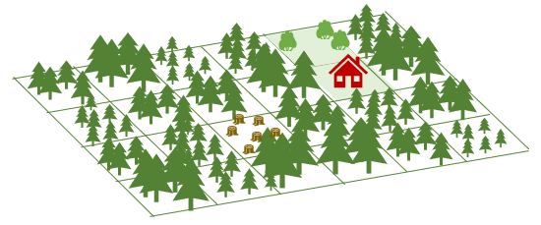



Maankäytön muutoksen hiilivaikutus

Slide 4
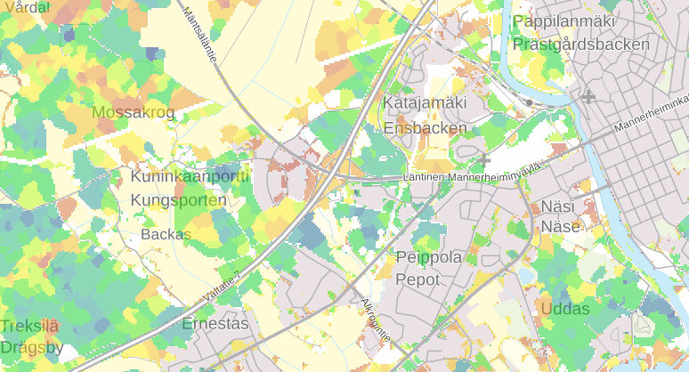
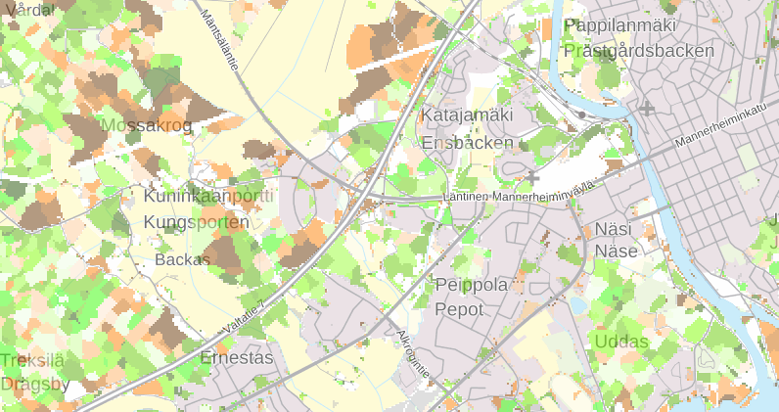
Maankäytön muutoksen hiilivaikutus
Kasvillisuuden ja puuston hiilivaikutus
  Kohteelta poistettavasta kasvillisuudesta vapautuva hiili
  Puuston poiston seurauksena menetettävä tulevan kasvun (kiertoajan loppuosa) ja tulevien kiertoaikojen tuottama nettohiilinielu.
  Uuden maankäytön kasvillisuuden hiilivarasto ja mahdollinen puuston nettohiilinielu
Maaperän hiilivaikutus
  Maaperän osalta laskentaan liittyy enemmän epävarmuutta ja tietopohja on heikompi.
  Maankäytön aiheuttama muutos maaperän hiilinielussa ja päästössä
  Turvemailla voidaan ajatella että muutoksesta aiheutuva hiilipäästö riippuu turvekerroksen paksuudesta.
  Turvemailla voidaan ottaa huomioon myös N2O ja CH4 päästöt.
Näihin vaikuttaa:
  kasvillisuustyyppi, maantieteellinen sijainti,
  lähtötila, uusi maankäyttö,
  oletettu metsänhoito, oletukset maatalousmaille
  valittu tarkasteluajanjakso
Mitta CO₂ ekvivalentti
Mahdollisuuksien mukaan laskennassa lähtökohtana KHKi menetelmät
Luke Metsäinfo Hiilivarastokartta

Slide 5





Tämänhetkinen oletus tarpeista
Metsät ja suot
Puuston nykytila → Puuston hiilivarasto
Puuston nykytila → Oletukset metsänhoidosta. → Puuston kehitys ja hiilinielu
Lähtötieto maaperästä ja kasvupaikkatyypeistä. → Hiilivaraston arviointi kivennäismaille ja turvemaille → Maaperän hiilivaraston muutos ja päästöjen arviointi kivennäismaille ja turvemaille
Maatalousmaa
Peltojen jako kivennäis- ja turvemaiksi. Jaottelu 1) luonnonhoitopelto tai monivuotiset 2) yksivuotiset kasvit. → Hiilivarastojen ja päästöjen arviointi käyttäen arvioita eri peltotyypeille.
Viheralueet
Lähtöaineisto jolla voidaan jakaa viheralueet puustoisuuden perusteella → Puuston ja kasvillisuuden hiilivarastoarviot viheraluetyypeille
Viheralueiden maaperän hiilivarastot puustoisuuden mukaan → muutoksen laskeminen
Kaava
Analyysi toteutuneista kaavaratkaisuista
Mahdollisesti hiililaskentaa muille keinoille, joita kaavoittajalla on käytössä hiilivaraston kasvattamiseksi kuten piha ja katupuut, jotka eivät sisälly viheralueisiin.

Slide 6
Työn eteneminen
Analyysi
Muodostetaan TP2:n kanssa käsitys kaavoittajan tarpeita vastaavasta ratkaisusta ja sen tarvitsemista lähtöaineistoista, laskennasta tai mallintamisesta, aineistojen resoluutiosta ja tulosten esitysmuodosta.
Suunnittelu
Yhdessä TP3 kanssa suunnitellaan tietoaineiston tekninen toteutus. Sovitaan käytettävistä laskentaan liittyvistä oletuksista. Suunnitellaan tietoaineistojen tarvitsema käsittely ja laskenta, mallinnus sekä tallennus paikkatietotietokantaan. Suunnitellaan myös tuleva tiedonkulku järjestelmien välillä ja päivittäminen ja ylläpito.
Laskenta ja mallinnus
Tehdään jokaiselle aineistolle tarvittava esikäsittely. Lasketaan nykyiset hiilivarastot paikkatietopohjaisen lähtöaineiston pohjalta sekä hiilivarastot kaavamerkintäluokille oletusten pohjalta. Mallinnetaan hiilivaraston muutokset soveltuvilla ohjelmistoilla.
Toimivuus ja testaus
Tarkistetaan laskennan oikeellisuus ja arvioidaan tulosten yhdenmukaisuutta vastaaviin laskentoihin ja työkaluihin. Arvioidaan tuotettujen tulosten epävarmuutta ja yleistettävyyttä ja kuvataan ne teknisessä raportissa.
Käyttöönotto
Osallistutaan TP2:n työpajoihin asiantuntijan roolissa sekä opasmateriaalien kirjoittamiseen.

